Slide 1
Медицинская помощь пациентам с хроническим гепатитом С в Московской области
Богомолов П.О.
Главный гепатолог МЗ Московской области
hepatology@monikiweb.ru

Slide 2
В 2013 г «гепатопротекторов»
продано на 12,9 млрд. руб, а противовирусных препаратов – на 2,9 млрд. руб!

Slide 3
Лечение поздних осложнений ХГС гораздо дороже, чем эффективная ПВТ
Цирроз печени в исходе ХГC
3,6-6,0% в год
1,4-3,3% в год
Декомпенсация ЦП
Большинство больных
ГЦК
2,6-4,0% в год
Трансплантация
Смерть
100 %
Резекция опухоли
Рецидив ХГС
Hu K.Q. et al. Hepatology; 1999: 29: 1311-1316

Slide 5
Скрининг на гепатит С в Подмосковье
Проведено 3620 оральных экспресс-тестов
Всего - 206 человек
Всего - 230 человек
Всего - 238 человек
2,35%
Всего - 83 человека
Всего - 431 человек
Всего - 352 человека
% % %
Средний возраст тестируемых 44,3±13,6 лет
Notes:
2,4% + Дубна (данные)

Slide 6
Гепатит С в Московской области: пол и возраст заболевших
% пациентов
женщины
мужчины
возраст (лет)

Slide 7
Гепатит С в Московской области: стадии заболевания печени
F4- цирроз печени
F0- отсутствие фиброза
F3- выраженный
фиброз печени
F2- умеренный
фиброз печени
F1- минимальный фиброз печени

Slide 8
Финансирование медицинской помощи при ХГС
ОНЛС
Федеральная льгота.
Региональная льгота (сахарный диабет, онкологические заболевания).
Программа по предупреждению и борьбе с социально значимыми заболеваниями (подпрограмма «Вирусные гепатиты»)
Бюджет программы Государственных гарантий (ОМС)
Диагностика (диагностический стандарт);
Лечение (лечебный стандарт).
Собственные средства пациентов

Slide 9
Диагностика вирусных гепатитов в рамках ОМС
Утверждены Комиссией по разработке Московской областной программы ОМС от 25.12.2013 (протокол №22)
в амбулаторных условиях (обследование пациентов)
в МОНИКИ им. М.Ф.Владимирского
Итог обследования: верифицированный диагноз и рекомендации по лечению.

Slide 10
Схемы ведения пациентов с хроническим гепатитом С в рамках ОМС
Утверждены Комиссией по разработке Московской областной программы ОМС от 25.12.2013 (протокол №22)
в условиях дневного стационара в медицинских организациях Московской области

Slide 11
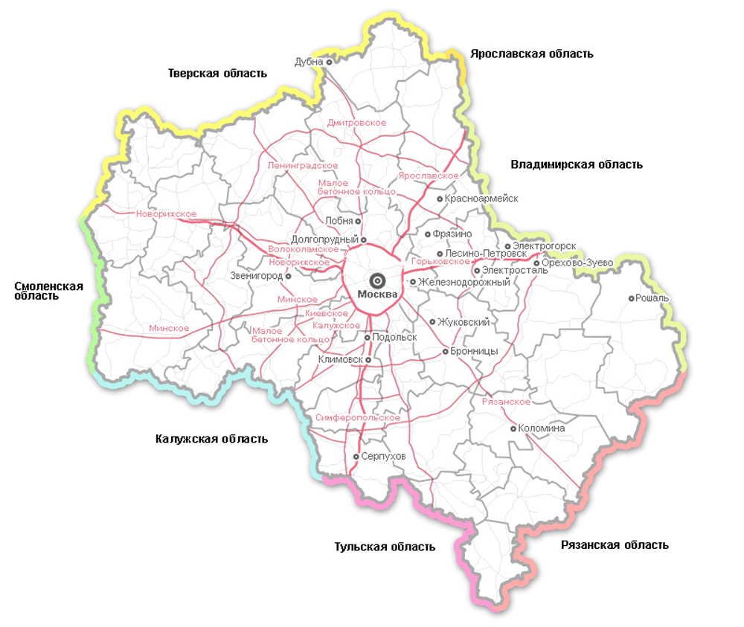
Учреждения здравоохранения МО,
реализующие ПВТ в рамках программы ОМС-2015
Егорьевский р-н ЦРБ
Коломна ЦРБ
Кашира ЦРБ
Лотошино ЦРБ
Фрязино ЦГБ им. Гольца
Долгопрудный ЦГБ
Королёв ГБ №2
Дмитров ГБ
Солнечногорск ЦРБ
Одинцово ЦРБ
Домодедово ЦГБ
Железнодорожный ЦГБ
Шаховская ЦРБ
Люберецкий р-н РБ №2
Видное РКБ
Апрелевка РБ №6
Раменское ЦРБ
Щёлковский р-н, Монино ГБ
Руза РБ
Подольск гор. больница №3
Мытищи ГКБ
всего – 1550 пациентов
Наро-Фоминск РБ №1
ГКБ г. Жуковский
ООО «Новые медтехнологии»
Чехов РБ№2
Химки ЦГБ
Яхрома ГБ
Высоковск ГБ
Пушкино РБ им. Розанова
Павловский Посад ЦРБ
Серпухов ЦРБ
Красногорск ЦГБ №1
Климовск городская больница №2
Воскресенск ГБ№1
Клин ЦРБ
Ивантеевка ЦГБ
МОНИКИ
Климовск ЦГБ
Подольск районная поликлиника
Истра ЦРБ
Балашиха ЦРБ
Шатура ЦРБ

Slide 12
2015 год: КСГ №21, 22, 23, 24, 25
Условие оказания медицинской помощи:
дневной стационар инфекционного профиля

Slide 13
Медицинские организации Подмосковья,
реализующие ПВТ в рамках программы ОМС-2016
Клин ЦРБ
Павловский Посад ЦРБ
Одинцово ЦРБ
ООО «Щёлковский гепатологический центр»
всего – 532 пациента
Железнодорожный ЦГБ
Домодедово ЦГБ
ООО «Новые медтехнологии»
Серпухов ЦРБ

Slide 14
Структура гепатологического отдела МОНИКИ
раздел «Здравоохранение»
раздел «Наука»
ОТП
Хирургический стационар
Круглосуточный терапевтический стационар
Дневной стационар
Амбулаторно-поликлинический прием
Группа трансплантации
Отделение
абдоминальной
хирургии
Хирургическое
отделение №1
Отделение
профпатологии
и ВТЭ
Терапевтическое
отделение №2
- гастроэнтерологический
- инфекционный
- хирургический
профиль
гепатологическое
отделение
КДО
отделение
гепатологии

Slide 15
Концепция Risk-Sharing: повышение доступности инновационных лекарственных препаратов в Московской области

Slide 16
Италия: схема «распределение рисков»

Slide 17
Московская область: риск-шеринг в лечении пациентов с ХГС в 2016 г.
Исход-зависимая модель.
Принципиальные особенности:
Формирование списка пациентов (152-ФЗ; 323-ФЗ);
Размещение заказа (МНН);
Определение твёрдой цены ПВТ и сроков оплаты;
Контракт включает:
сведения о пациентах (Регистр);
условия оплаты;
контроль ПВТ (соответствие инструкции, отдельная учётная форма приёма препаратов);
контроль результатов ПВТ обеими сторонами;
механизм снижения объёма выплат («заверение об обстоятельствах»).

Slide 18
«Заверение об обстоятельствах» - основа имплементации риск-шеринга в РФ
Заверение об обстоятельствах:
Новация в ГК РФ (ст. 431.2 с 1.06.2015);
Заверения поставщика лекарственных препаратов о следующих обстоятельствах:
Достижение УВО-12.
Компенсация за обстоятельства (недостижение результата ПВТ):
Частичный взаимозачёт исходя из стоимости препаратов, применение которых по инструкции не привело к излечению пациента (с учётом отсрочки платежа).
Вспомогательное, а не существенное значение в контракте.

Slide 19
Организация медицинской помощи пациентам с вирусными гепатитами. Что делать?
Массовый скрининг и маршрутизация пациентов;
Селекция пациентов, нуждающихся в лекарственном обеспечении;
Реализация базовой программы ОМС;
Региональные целевые программы (социально значимые заболевания) для наиболее сложных когорт пациентов;
Льготное лекарственное обеспечение для «особых» когорт населения.
Адекватное ценообразование на лекарственные препараты. Риск-шеринг (исход-зависимый, финансово-зависимый) в ЛЛО, РЦП, ОМС;
Образовательные проекты для населения, врачей с участием общественных организаций.

